Slide 1
Путешествие вниз по Онеге - реке
Деревня Турчасово

Slide 2
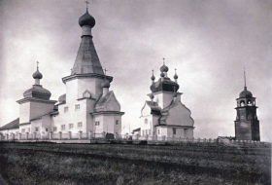
Посад (Турчасово). Храмовый комплекс Турчасовского погоста

Slide 3
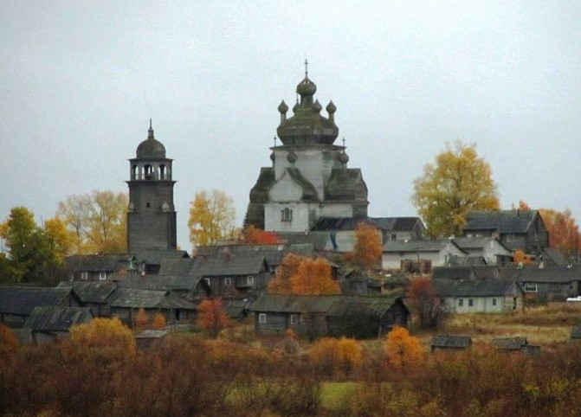
Турчасово – «тур» - башня, «час»- дозор.

Slide 4
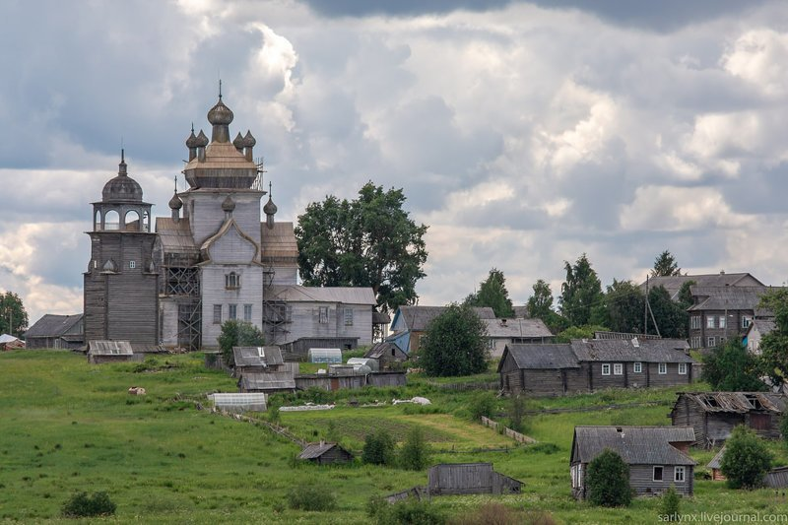
Первое упоминание было в Грамоте в 1536 году

Slide 5
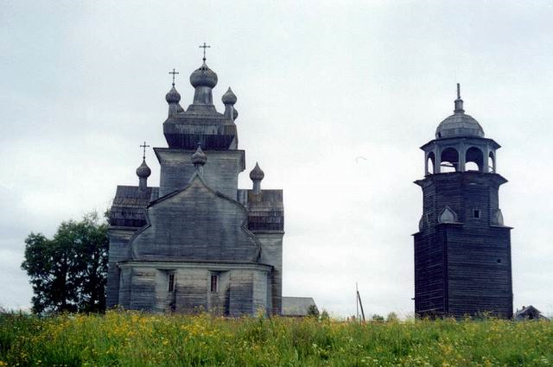
В 1 половине 16 века крупный центр солеторговли

Slide 6
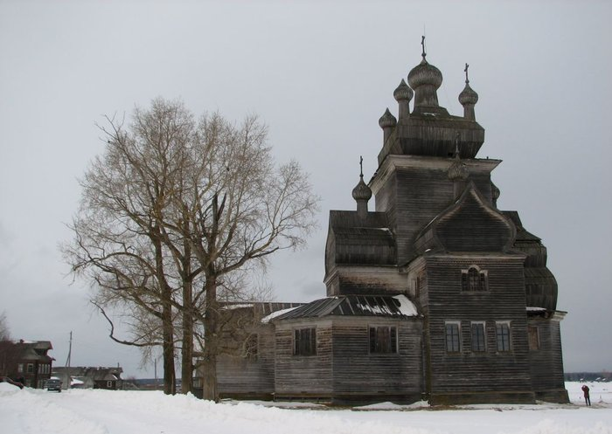
Церковь Преображения Господня

Slide 7
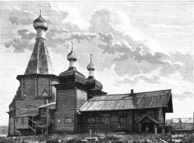
Церковь Благовещения Пресвятой Богородицы

Slide 8
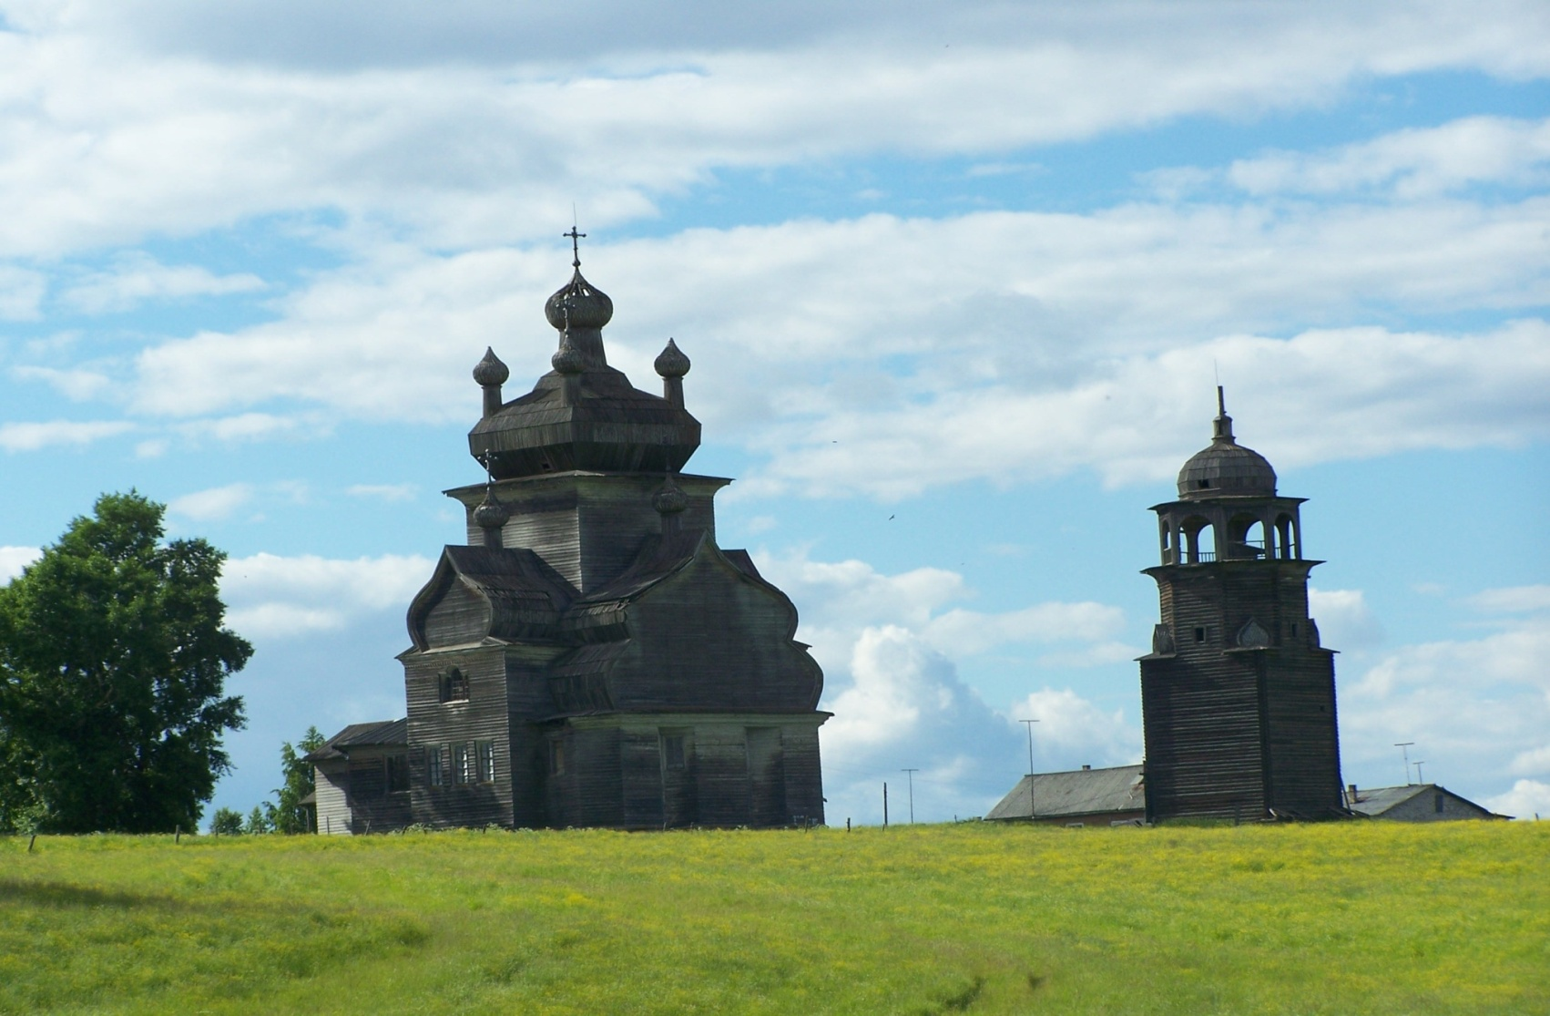
В 1776 году во время пожара весь Посад сгорел

Slide 9
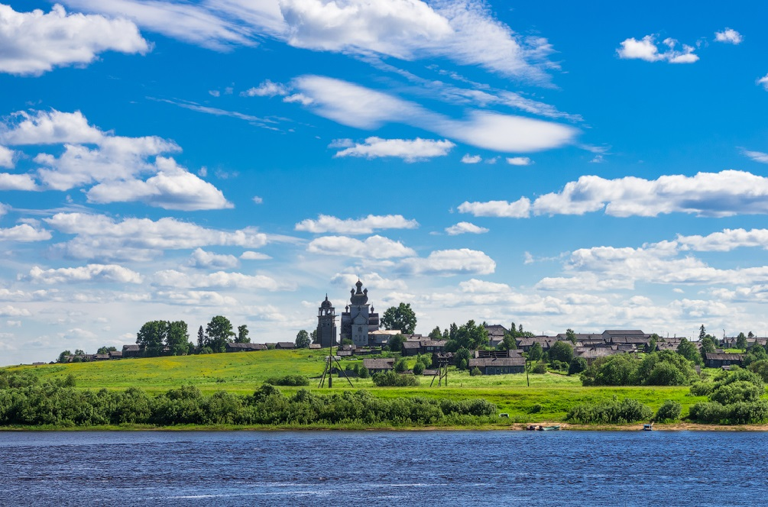
Вся группа сооружений стоит на возвышенности

Slide 10
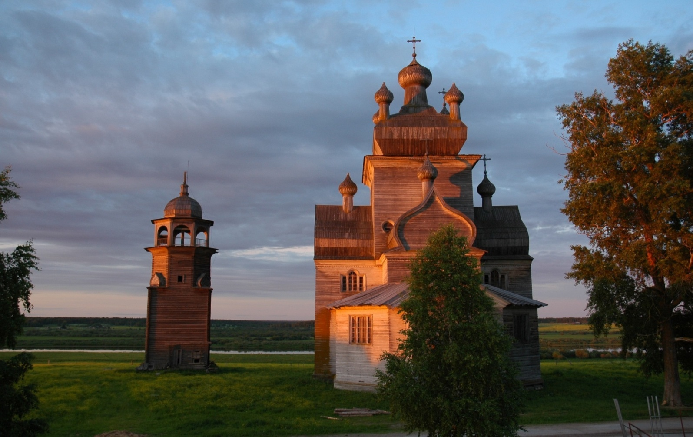
В 20-е годы 19 века храмы вступают в период переделок и перестроек.

Slide 11
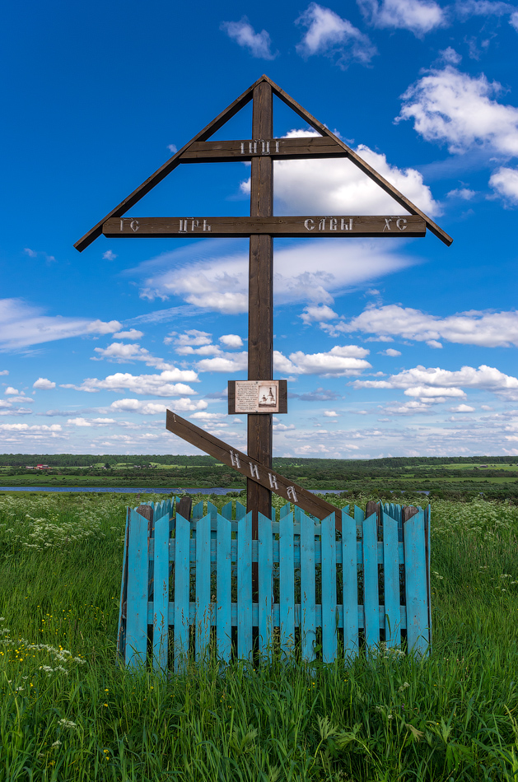
На месте ( сгоревшей в 1964 году от удара молнии)
Благовещенской церкви установлен Крест

